Slide 1





Всем известно и понятно,
Что здоровым быть приятно.
Только надо знать.
Как здоровым стать.
Prezentacii.com

Slide 2

Вы любите сказки?
В одной сказочной стране…

Slide 3

СУТУЛЫЙ
КРЕПКИЙ
НЕУКЛЮЖИЙ
ВЫСОКИЙ
ХУДОЙ
ГОРБАТЫЙ
БЛЕДНЫЙ
ХИЛЫЙ
НИЗКИЙ
ТОЛСТЫЙ
СТРОЙНЫЙ
СИЛЬНЫЙ
ЛОВКИЙ
БОДРЫЙ
ЭНЕРГИЧНЫЙ
ВЕСЕЛЫЙ
ЗДОРОВЫЙ ЧЕЛОВЕК – ЭТО … ЧЕЛОВЕК

Slide 4


Формула здоровья
Соблюдай
Больше
двигайся!
Нет вредным
труд и отдых!
Правильно
питайся!
Закаляйся
чистоту!
привычкам!
Сочетай

Slide 5


Slide 6

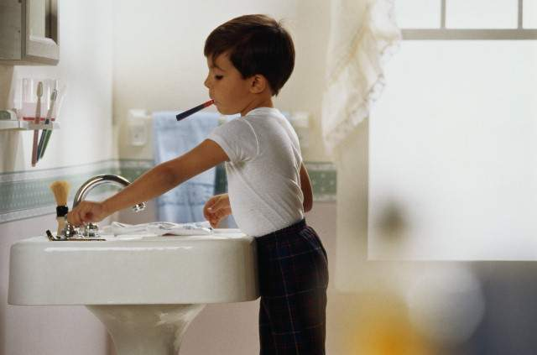

Соблюдай чистоту!
«От простой воды и мыла
У микробов тают силы»

Slide 7

Больше двигайтесь!
«В путь – дорогу собирайся,
За здоровьем отправляйся»

Slide 8
Привычки
«Я здоровье берегу,
Сам себе я помогу»
Привычка - это то, что человек привык делать не задумываясь.

Slide 9
ЧИТАТЬ ПРИ ХОРОШЕМ ОСВЕЩЕНИИ
ОБЕРЕГАТЬ ГЛАЗА ОТ УДАРОВ
ПРОМЫВАТЬ ПО УТРАМ ГЛАЗА
ГРЫЗТЬ РУЧКИ И КАРАНДАШИ
ГУЛЯТЬ НА СВЕЖЕМ ВОЗДУХЕ
НАДЕВАТЬ ЧУЖУЮ ОДЕЖДУ
МЫТЬ УШИ КАЖДЫЙ ДЕНЬ
УПОТРЕБЛЯТЬ АЛКОГОЛЬ
СМОТРЕТЬ НА ЯРКИЙ СВЕТ
КУШАТЬ ФРУКТЫ И ОВОЩИ
КАТАТЬСЯ НА ЛЫЖАХ
ЧАСТО ЕСТЬ СЛАДКОЕ
ТЕРЕТЬ ГЛАЗА
ГРЯЗНЫМИ РУКАМИ
ГРЫЗТЬ НОГТИ
СМОТРЕТЬ БЛИЗКО
ТЕЛЕВИЗОР
ЧИСТИТЬ ЗУБЫ
2 РАЗА В ДЕНЬ
ЗАКАЛЯТЬСЯ
КУРИТЬ
ЧИТАТЬ ЛЁЖА
Вредные привычки
Полезные привычки

Slide 10








Ребята, берегите зрение!

Slide 11
Объясни смысл:
Мельница живет водою,
а человек едою.

Slide 12



Правильно питайся!
«Прежде чем за стол мне сесть,
Я подумаю, что съесть»

Slide 13
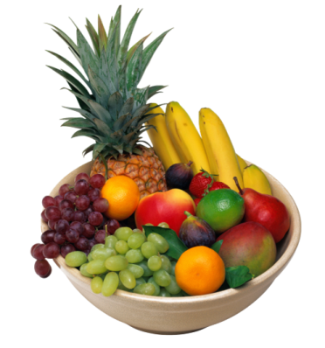


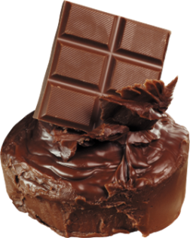

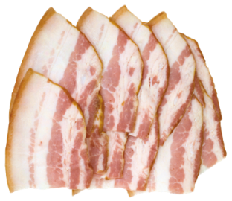
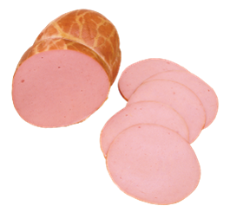

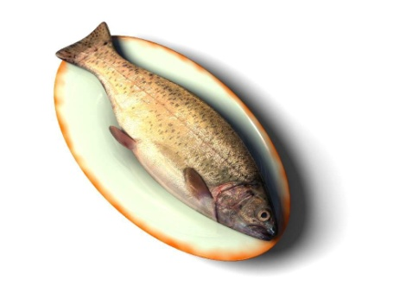
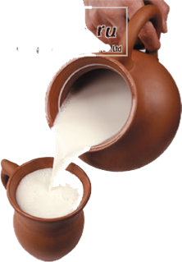
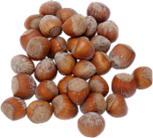
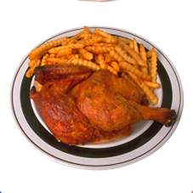

полезно
вредно

Slide 14
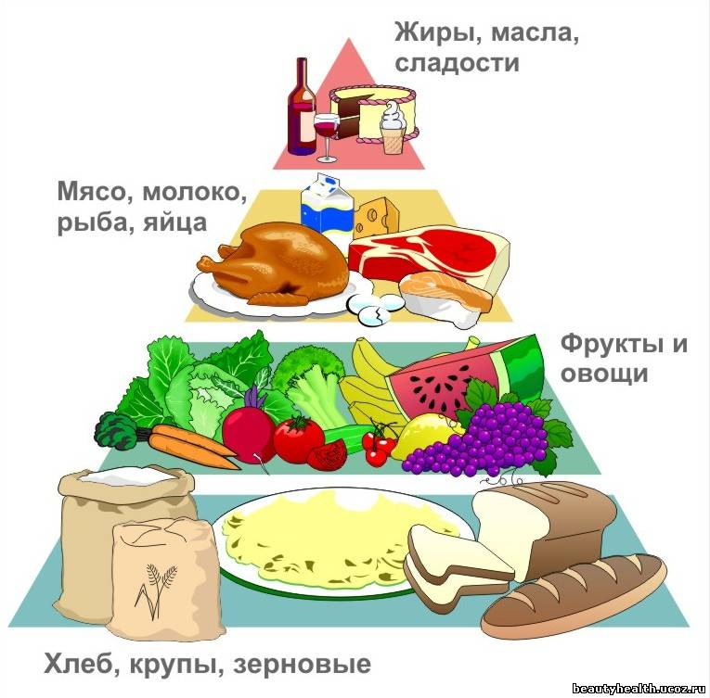

Slide 15
здоровье
дороже
золота

Slide 16
в
здоровом
теле
здоровый
дух

Slide 17
здоровья
чистота
залог

Slide 18
руках
моё
здоровье
в
моих

Slide 19

Секреты ЗДОРОВЬЯ:
1. Режим дня
2. Правильное питание
3. Полезные привычки
4. Гигиена
5. Физические упражнения
6. Хорошее настроение

Slide 20

“Светофор”
Не буду пользоваться советами
Часть сообщений была полезна
Я узнал много нового

Slide 21


